Slide 1


Analýza dobrovolnictví v Praze
Výbor pro rodinnou politiku a sociální oblast ZHMP
14. listopadu 2023, Praha

Slide 2
Výchozí data
ACCENDO – Centrum pro vědu a výzkum, z.ú. ve spolupráci s SC&C spol. s r.o. zpracovalo v letech 2021-22 statisticko-sociologické šetření v oblasti dobrovolnictví
výzkum zadalo Ministerstvo vnitra ČR
na výzkumu se podílelo 3 321 respondentů z celé ČR
výstupy byly zpracovány jak z pohledu celospolečenského šetření (veřejnost) tak v rámci oborového šetření (pracovníci dobrovolnických organizací)
celospolečenské šetření
  šetření probíhalo od července do října 2021
  z Prahy pocházelo 391 respondentů (11,8 %)
oborové šetření
  šetření probíhalo od ledna do dubna 2022
  celkem se zúčastnilo 492 účastníků kulatých stolů z řad dobrovolnických org.
  cca 40 účastníků připradalo z jednoho kraje
RDMP a RDC dále provedly mezi 98 sdruženými organizacemi v roce 2023 interní šetření

Slide 3
Šetření ACCENDO
Povědomí o dobrovolnictví
  89 % respondentů o dobrovolnictví již slyšelo a ví, co znamená
  90 % respondentů dokázalo uvést konkrétní asociaci s dobrovolnictvím (pomoc potřebným, činnost nebo práce zdarma, charita nebo nezisková organizace, dobrý skutek)
  kritický postoj zaujímalo jen 0,5 % respondentů (asociace s finančním podvodem)
Zkušenost s dobrovolnictvím
  7 % respondentů pracuje jako dobrovolník
  30 % respondentů pracovalo nebo plánuje pracovat jako dobrovolník
  63 % respondentů nikdy nepracovalo jako dobrovolník a ani to neplánuje

Slide 4
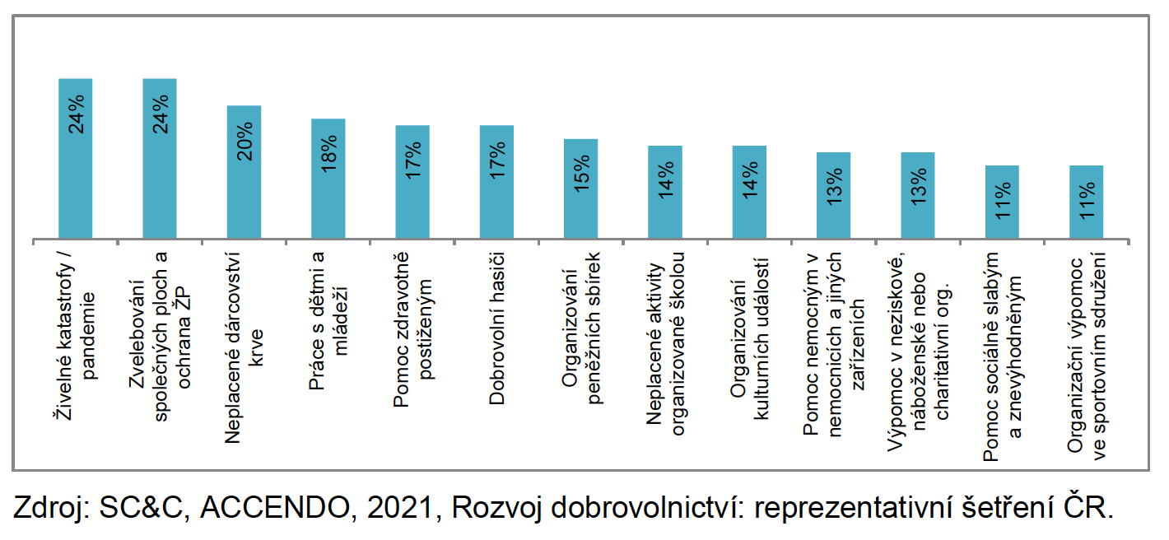
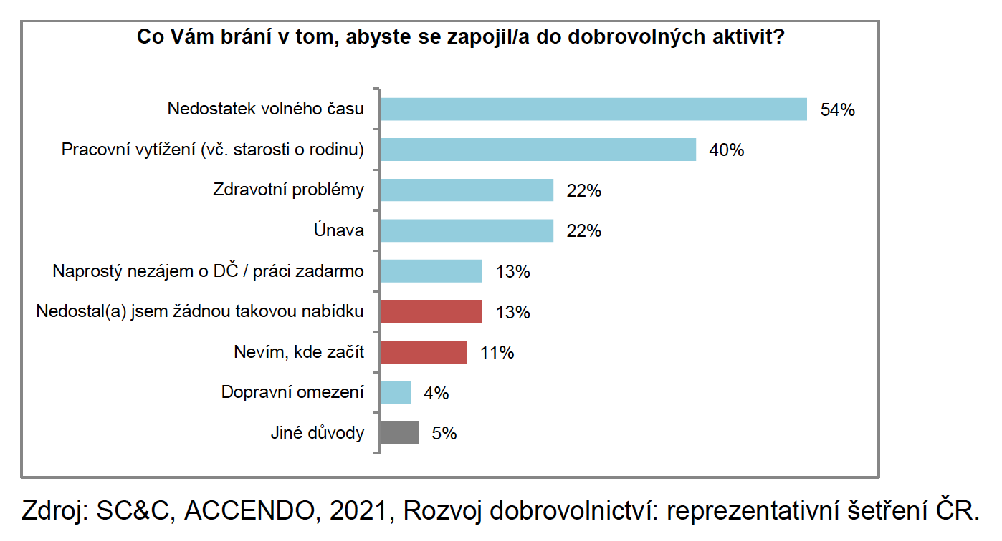
Šetření ACCENDO
Příklady dobrovolnické činnosti
Co brání dobrovolníkům v tom se zapojit?

Slide 5
Šetření ACCENDO
Odhad počtu pražských dobrovolníků
  5 % populace
  68 000 dobrovolníků v Praze
Největší zájem o dobrovolnictví v Praze
  environmentální oblast
  neplacené dárcovství krve a krevní plazmy
Potenciál dobrovolnictví
  10 – 14 % populace
Informovanost o tématu dobrovolnictví
  v Praze jedna z nejnižších informovaností o dobrovolnictví napříč kraji
Zpětná vazba od respondentů na dobrovolnictví
  překážkou v rozvoji spolupráce v dobrovolnictví je dle respondentů především nestabilita ve financování, a také nedostatek financí pro zaměstnání stálého koordinátora dobrovolníků
  jako faktory bránící rozvoji dobrovolnictví uváděli respondenti nízkou úroveň financování, která vede k tomu, že koordinátoři, se nemohou naplno věnovat práci, dále zmiňovali nejistotu dobrovolnických center s ohledem na absenci dlouhodobého financování a vysokou administrativní zátěž
  zástupci veřejné správy zmiňovali absenci krajských strategií k rozvoji dobrovolnictví, analýzy potřeb a následných opatření ve všech oblastech dobrovolnictví, dále uváděli nedostatečnou propojenost organizací.

Slide 6
Dobrovolnictví v oblasti neakreditovaného dobrovolnictví
Interní výzkum RDMP
Tematické zaměření
  Mimoškolní výchova a vzdělávání
  Enviromentální výchova
Počet organizací
  53 organizací působících v Praze (+ 15 žádá o vstup)
Počet členů
  19 913 členů jednotlivých organizací
Počet dobrovolníků
  7 905 dobrovolníků působících v Praze
Příklad průměrné organizace
  149 dobrovolníků v jedné organizaci
  375 členů v jedné organizaci

Slide 7
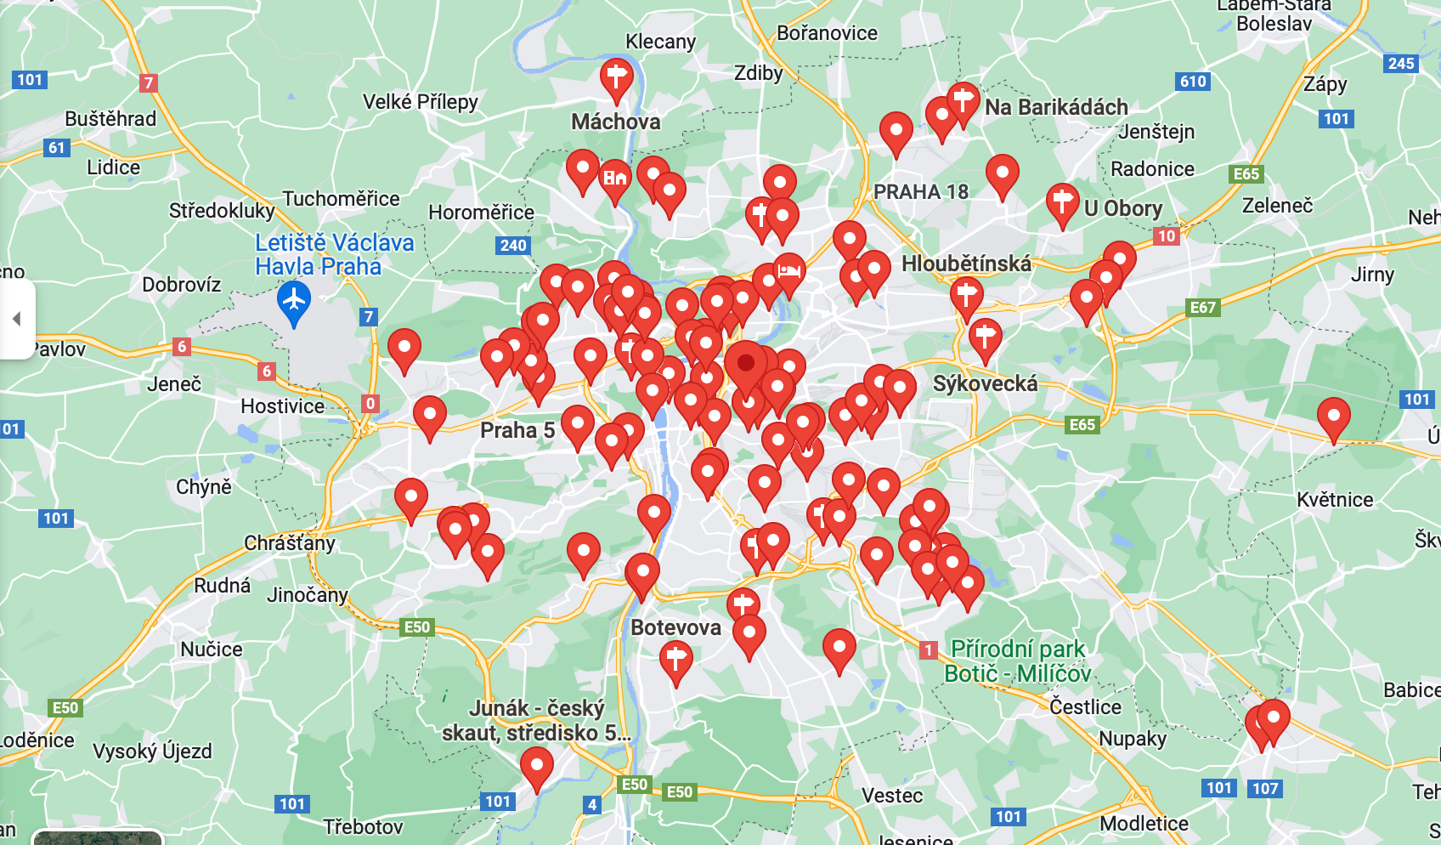

Slide 8
Dobrovolnictví v oblasti akreditovaného dobrovolnictví
Interní výzkum RDC
Tematické zaměření
  Sociální oblast
  Zdravotní oblast
  Trávení volného času seniorů
  Mezigenerační dialog
Počet organizací
  45 organizací působících v Praze
Počet dobrovolníků
  3 016 dobrovolníků působících v Praze
Příklad průměrné organizace
  67 dobrovolníků v jedné organizaci

Slide 9
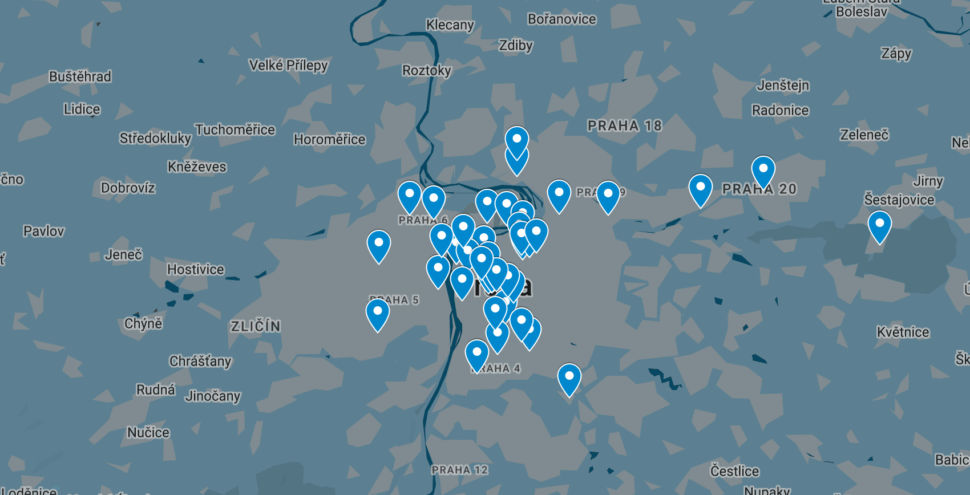

Slide 10
Shrnutí a doporučení
Shrnutí
  v Praze působí až 68 000 dobrovolníků, z toho cca 10 000 dobrovolníků v organizacích RDMP a RDC
  v Praze působí přes 100 dobrovolnických organizací
  chybí koncepce, finance a informovanost
  dobrovolníci působí v mnoha oblastech, umožňují flexibilní pomoc a šetří veřejné finance
Doporučení
  ustavit komisi Rady HMP pro oblast dobrovolnictví
  připravit krajskou koncepci dobrovolnictví v Praze
  dofinancovat oblasti, které nyní není možné financovat
  podporovat střešní organizace
  informovat veřejnost o možnosti dobrovolnictví
Další kroky
  uveřejnění Výroční zprávy o dobrovolnictví v Praze za rok 2023

Slide 11
Děkujeme za pozornost!
Rada dětí a mládeže HMP
Senovážné náměstí 977/24
110 00 Praha 1 – Nové Město
rdmp@rdmp.cz
Regionální dobrovolnické centrum HMP
Michelská 21/61
141 00 Praha 4
dobropraha@letokruh.eu

